Slide 1
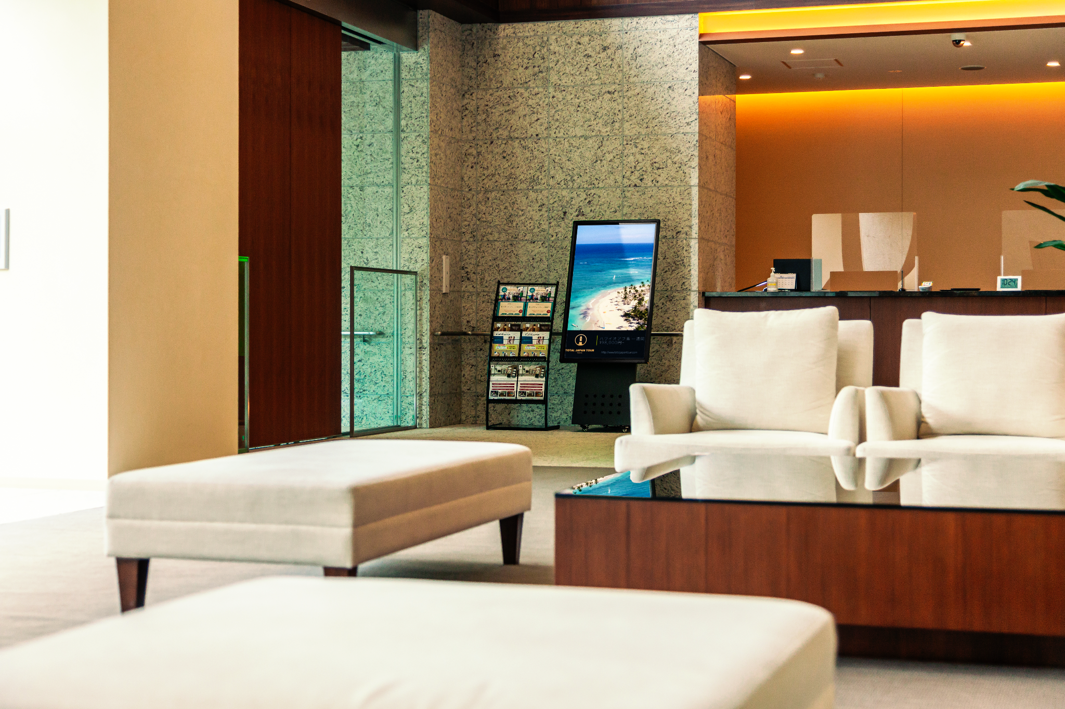
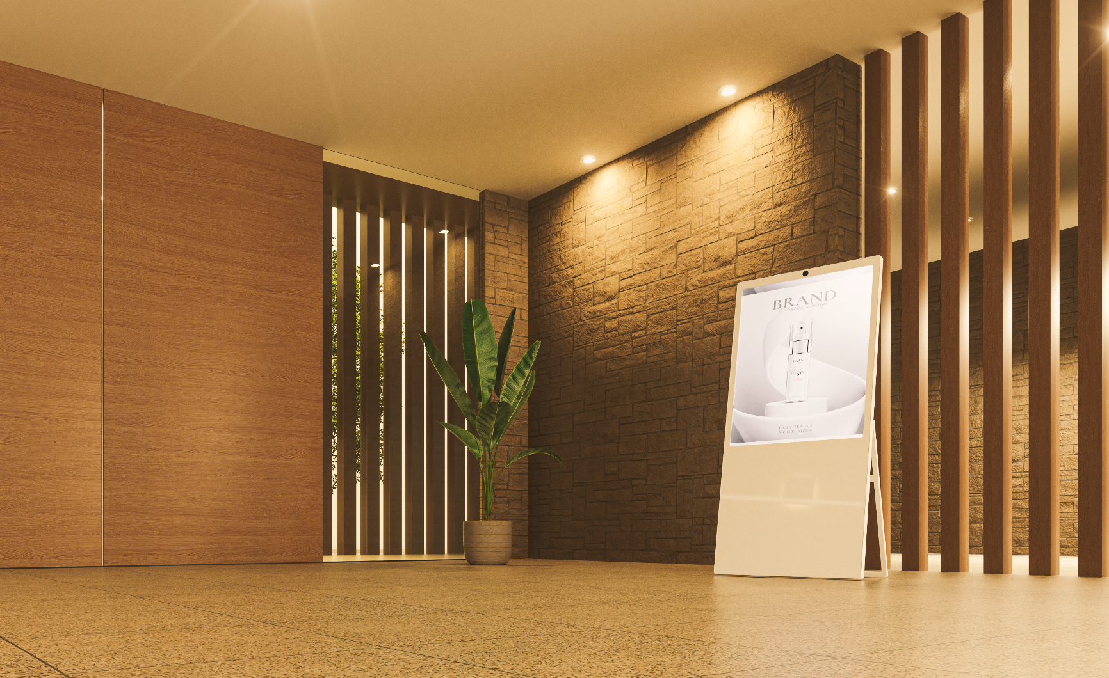

Mansion Signage

Slide 2
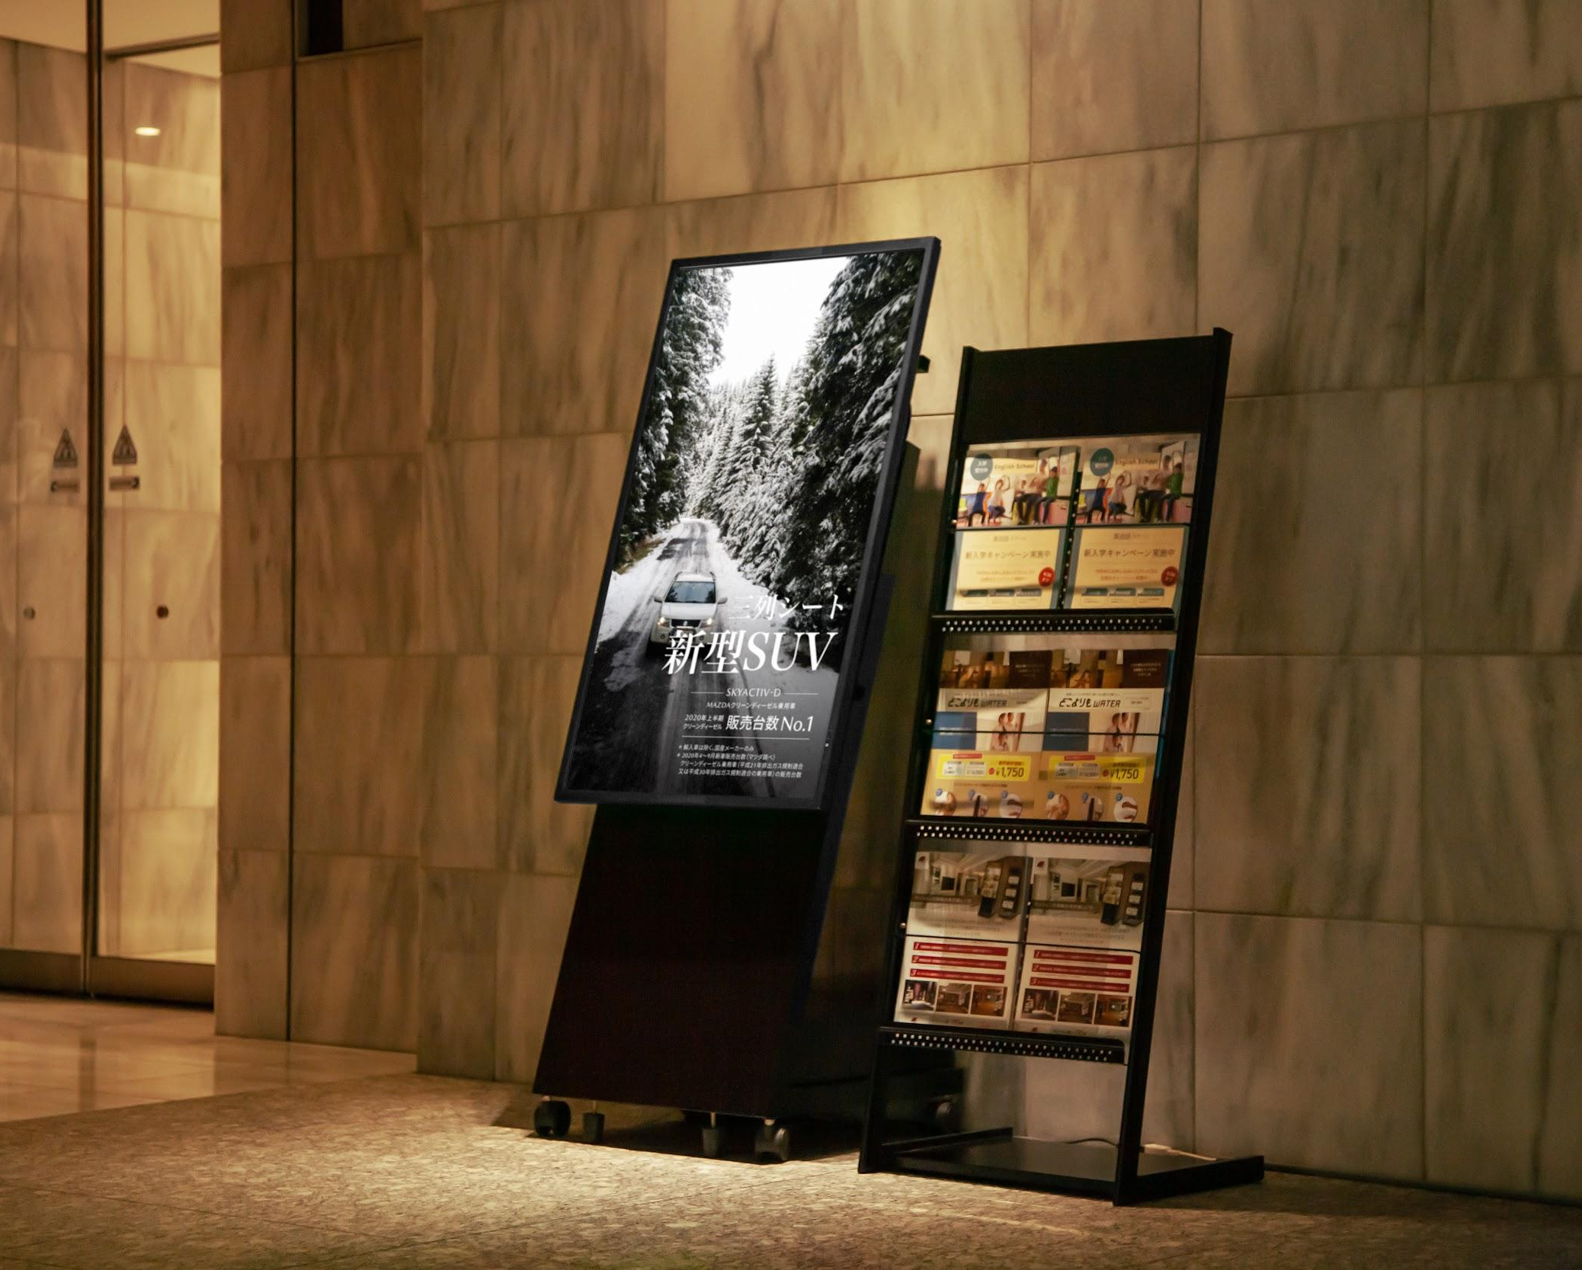
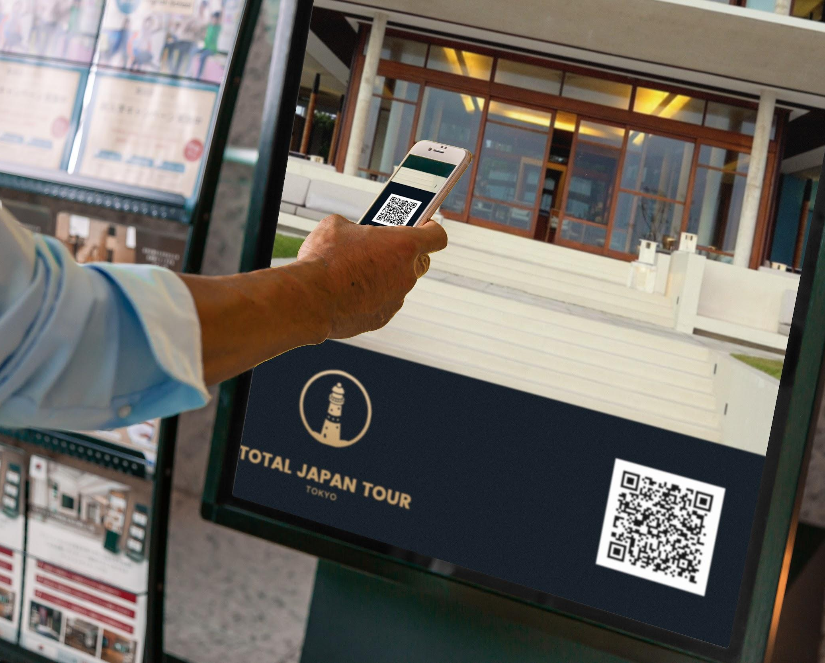
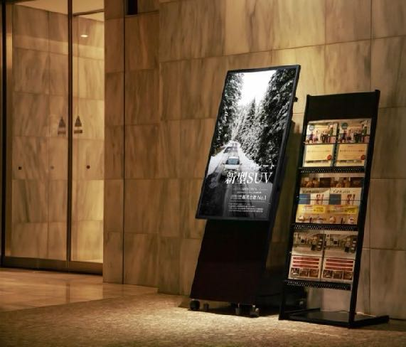
メディアコンセプト
富裕層のプライベート空間に
広告を配信できる唯一無二のメディア。

Slide 3
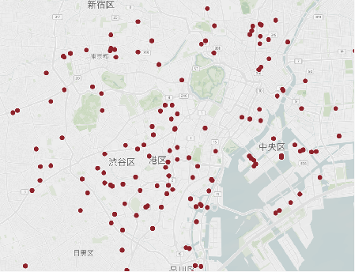

メディア概要
都心マンションの感度の高い居住者へ
広告主様のメッセージをお届けします。
東京を中心に245棟を超えるマンションに展開。生活者の興味関心に応じて、
洗練されたコンテンツを配信する
ライフスタイル提案型メディア。
設置棟数
リーチ世帯数
リーチ人数
245 棟
52,000 世帯
12万人~
※2022年1月現在
Impression
コロナ禍でも卓越したリーチ数
Frequency
高頻度の視認による高い広告効果
Targeting
マンション
サイネージ広告
業界1位
※当社調べ
今後、設置先は数十倍規模に拡大予定
偏りなく世帯全体へ訴求が可能
※設置先図示 (一部抜粋)

Slide 4





メディアの特徴
Impression
Frequency
Targeting
コロナ影響を
受けずに
安定したリーチ数
生活動線にあり
居住者全員に
繰り返し訴求
ポスティング不可の
ハイグレード
マンションにも出稿
Measurable
Reasonable
住所との突合で
精度の高い効果測定
特徴的な層に
ピンポイントで
効率的に訴求

Slide 5
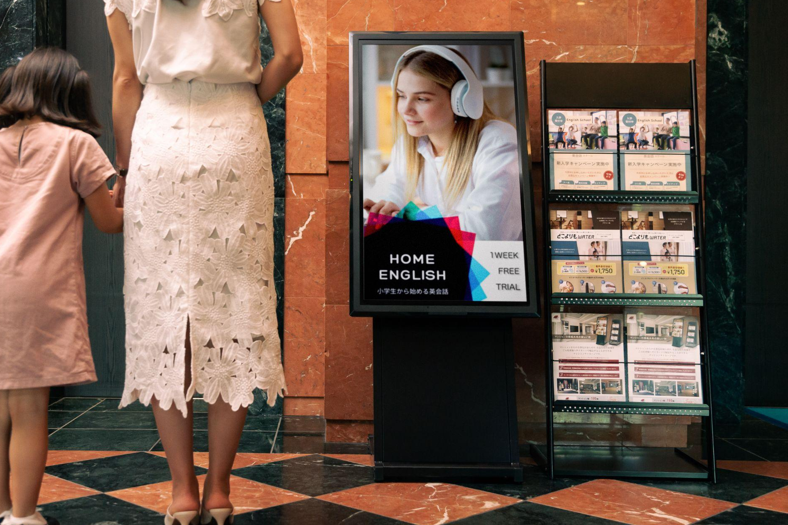
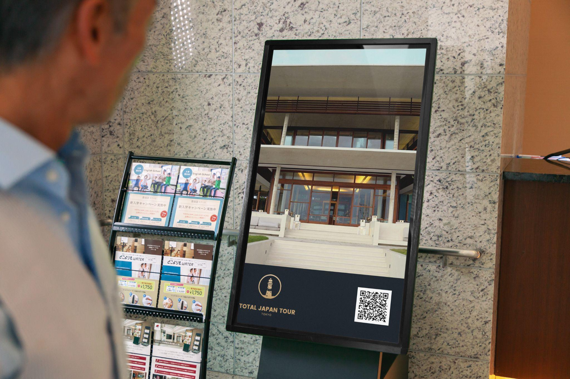
設置場所
東京23区を中心に、人気エリアのマンションに展開。
居住者のマンション内生活動線上、EVホール、
コンシェルジュデスク脇、エントランスホールなどへ設置。
サイネージ設置マンションリスト（一部抜粋）
■中央区
ザ・東京タワーズ（ミッドタワー）
ザ・東京タワーズ（シータワー）
勝どきザ・タワー
パークタワー晴海
ザ・晴海レジデンス
■港区
芝浦アイランドケープタワー
グローバルフロントタワー
コスモポリス品川
パークコート赤坂ザ・タワー
■品川区・目黒区
品川シーサイドレジデンス
オアーゼ品川レジデンス
プライムメゾン白金台タワー
■その他
ザ・パークハウス西新宿タワー60
東京サーハウス
レジディアタワー上池袋
（タワー棟）
パークシティー武蔵小杉 ステーションフォレストタワー
パシフィックロイヤルコート
みなとみらいアーバンタワー
シティタワー武蔵小杉

Slide 6

設置マンションリスト
ザ・東京タワーズ（ミッドタワー）
ザ・東京タワーズ（シータワー）
勝どきザ・タワー
パークタワー晴海
晴海テラス
ザ・晴海レジデンス
KDX大伝馬レジデンス
ザ・パークハビオ日本橋箱崎町
KDXレジデンス日本橋水天宮
KDXレジデンス日本橋箱崎
レジディア三越前
レジディア日本橋馬喰町
レジディア月島Ⅱ
We Will八丁堀
レジディア銀座東
プライムメゾン銀座イースト
エスティメゾン銀座
コスモポリス品川
パークコート赤坂ザ・タワー
グローバルフロントタワー
芝浦アイランドケープタワー
AQUACITY 芝浦
アルブル高輪
KDXレジデンス白金I
KDXレジデンス白金II
KDXレジデンス南麻布
KDXレジデンス芝公園
KDXレジデンス麻布イースト
KDXレジデンス西麻布
レジディアタワー麻布十番
アーバンパーク麻布十番
レジディア西麻布
クリオ三田ラ・モード
レキシントンスクエア白金高輪
セントラルクリブ六本木1
セントラルクリブ六本木2
セントラルクリブ六本木3
六本木エムケイアートレジデンス
ホワイトタワー浜松町
JUN HANABI
レジデンス白金コローレ
レジデンス白金パークフロント
Wat's白金
プライムメゾン白金高輪
アーバンフラッツ芝浦
（エスティメゾン芝浦）
エスティメゾン麻布永坂
コンフォリア田町
ディームス麻布狸穴町
（パークハビオ麻布狸穴町）
パークハビオ赤坂タワー
赤坂氷川町レジデンス
レジディア虎ノ門
レジディアタワー乃木坂
シティカレント南青山
パークアクシス西麻布ステージ
パークアクシス麻布仙台坂
ＭＦＰＲコート赤坂見附
パークアクシス赤坂見附
KDXレジデンス半蔵門
スペーシア秋葉原
パークハビオ飯田橋
レジディア九段下
CITY CURRENT大手町
レジディア水道橋
フォレシティ秋葉原
KDX代官山レジデンス
KDXレジデンス西原
KDXレジデンス恵比寿
プライムメゾン恵比寿
エスティメゾン笹塚
プライムメゾン渋谷
パークハビオ渋谷本町レジデンス
コンフォリア笹塚
コンフォリア原宿
コンフォリア北参道
パークハビオ恵比寿
レジディア広尾Ⅱ
レジディア恵比寿Ⅱ
パークアクシス代官山
ＭＦＰＲ代々木タワー
Dクラウディアイヴァン初台
フォレシティ富ヶ谷
ビーコンタワーレジデンス
ザ・豊洲タワー
オリゾンマーレ
ＵＵＲコート錦糸町
アーデン清澄白河
エコロジー東陽町プロセンチュリー
エスティメゾン大島
コンフォリア豊洲
コンフォリア亀戸サウス
シティタワー有明
ブリリア有明スカイタワー
パークハビオ門前仲町
KDXレジデンス豊洲
ＭＦＰＲコート木場公園
ロイヤルパークス豊洲
コスモザ・キャナル東京イースト
レジデントプレイス西葛西
アクラス
ザ・パークハウス西新宿タワー60
ザ・パークハビオ新宿
KDXレジデンス東新宿
Dマークス西新宿タワー
KDXレジデンス西新宿
プライムメゾン市谷山伏町
エスティメゾン東新宿
コンフォリア新宿イーストサイドタワー
レジディア市ヶ谷
ザ・パークハビオ早稲田
河田町ガーデン／クラブフロア
河田町ガーデン／1号棟
河田町ガーデン／2号棟
CONTRAL nakameguro
/コントラル中目黒
KDXレジデンス自由が丘
レジディア祐天寺
レジディアタワー中目黒
ザ・パークハビオ目黒
ＭＦＰＲ目黒タワー
ルーブル目黒不動前
品川シーサイドレジデンス
KDXレジデンス戸越
KDXレジデンス品川シーサイド
レジディア島津山
ベルファース目黒
エスティメゾン品川シーサイドⅠ
エスティメゾン品川シーサイドⅡ
エスティメゾン品川シーサイドⅢ
エスティメゾン東品川
エスティメゾン大井仙台坂
コンフォリア目黒長者丸
プライムメゾン白金台タワー
ザ・パークハビオ品川戸越
レジディア東品川
オアーゼ品川レジデンス
ベルファース三宿
エスティメゾン代沢
コンフォリア駒場
レジディア三軒茶屋
ザ・パークハビオ三軒茶屋テラス
ベルファース本郷弓町
コンフォリア文京春日
ベルファース東十条
コンフォリア滝野川
ロイヤルパークスリバーサイド
グリーンフォレストパークアリーナ
ロイヤルパークス西新井
ロイヤルパークスシーサー
エスティメゾン秋葉原
コンフォリア浅草橋
パークハビオ秋葉原
パークハビオ秋葉原エスト
ザ・パークハビオ上野レジデンス
ザ・パークハビオ上野御徒町
レジディア上野御徒町
パークアクシス元浅草ステージ
レジディア杉並方南町
東京サーハウス
ＴＫ田園調布レディースフラッツ
ベルファース蒲田
コンフォリア西蒲田
フォレシティ新蒲田
KDXレジデンス大山
ヒルトップスクエアー
パークスクエア成増
THE ITABASHIテラス
シティテラス加賀
レジディアタワー上池袋（タワー棟）
レジディアタワー上池袋（パーク棟）
ba apartment
レジディア目白
ウエストパークタワー池袋
コンフォリア東池袋WEST
ザ・パークハビオ巣鴨
ロイヤルパークス若葉台
シティテラス昭島
レジディア板橋
ロイヤルパークス花小金井
プライズ・ヒル
ザ・パークハウス横浜新子安ガーデン
パークコート山下公園
パシフィックロイヤルコート
みなとみらいオーシャンタワー
パシフィックロイヤルコート
みなとみらいアーバンタワー
ロイヤルタワー横濱鶴見
レジデンス・ザ・武蔵小杉
リエトコート武蔵小杉 ザ・クラッシィタワー
パークシティー武蔵小杉 ミッドスカイタワー
パークシティ武蔵小杉 ザ ガーデン
タワーズ イースト
ブリリア武蔵小杉
リエトコート武蔵小杉 イーストタワー
プラウドタワー武蔵小杉
シティタワー武蔵小杉
パークシティ武蔵小杉
ザ ガーデン タワーズ ウエスト
THE KOSUGI TOWER
パークシティー武蔵小杉
ステーションフォレストタワー
パークシティ武蔵小杉
ザグランドウイングタワー
Kosugi 3rd Avenue The Residence
ザ・タワー&パークス田園都市溝の口
ベリスタ溝の口
レイディアントシティ向ヶ丘遊園
（イタリア街区）
シティテラス川崎鈴木町グランドシーズンズ
シティテラス川崎鈴木町ガーデンズ
武蔵浦和SKY&GARDEN
シティタワー上尾駅前
ロイヤルパークス船橋
レジディア御茶ノ水Ⅲ
クレヴィアリグゼ門前仲町
レジディア目黒Ⅳ
パークキューブ上野
ブリリアイスト元浅草
パークアクシス文京ステージ
ブリリアイストタワー勝どき_1
パークキューブ東品川
パークアクシス蒲田ステーションゲート

Slide 7
ユーザー属性
ビジネスで活躍する
流行に敏感で購買意欲の高い層へ繰り返しリーチ可能。
世帯年収
都心マンションに居住する、
世帯年収1,000万円以上の層が70%を占める。
ファミリー向けマンションが中心のため、
男女割合に偏りは少なく世帯全体が対象。
こうした層へ、視認性の高いデジタル
サイネージで繰り返しブランドを訴求可能
※分譲価格から推計

Slide 8
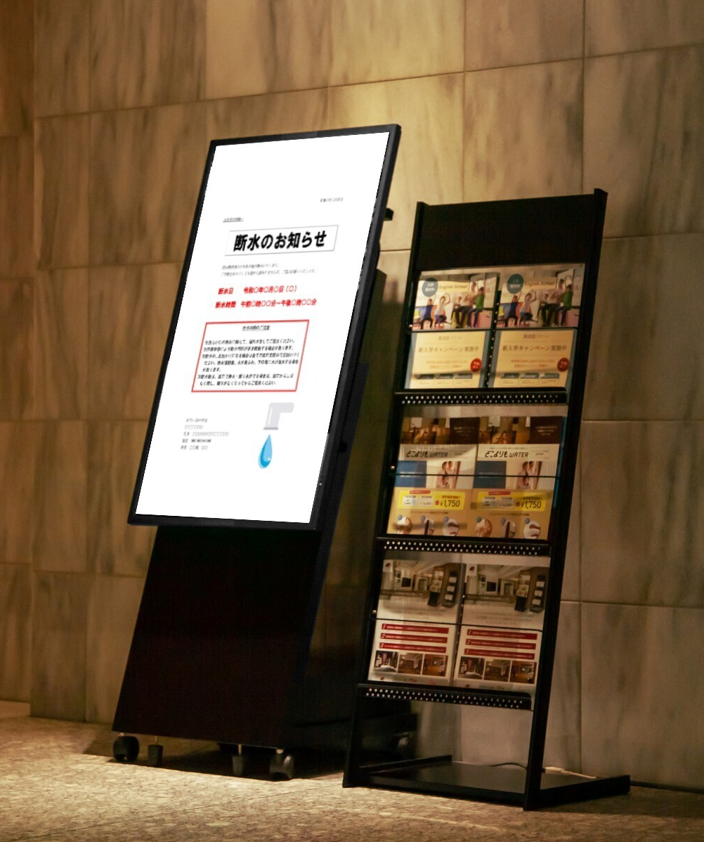
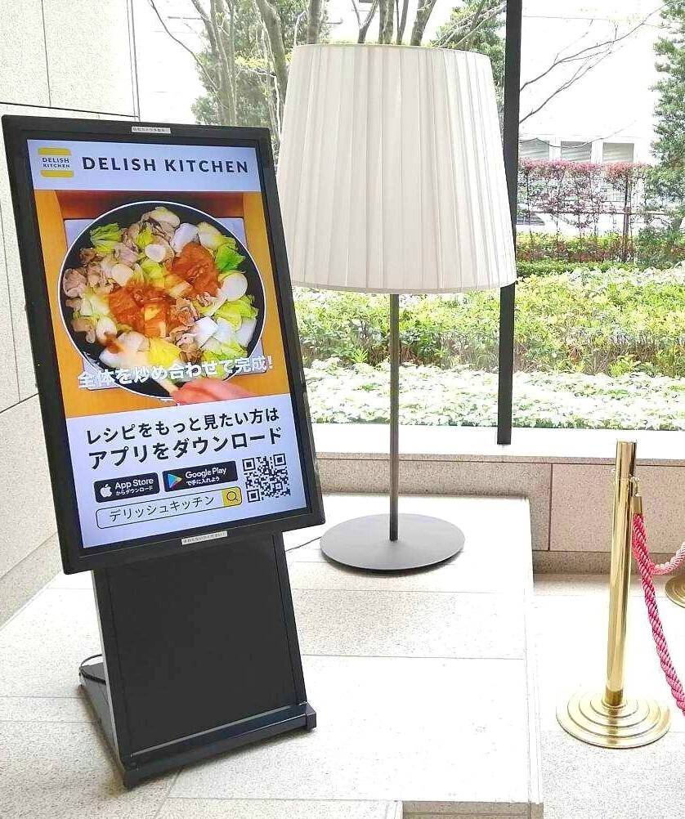
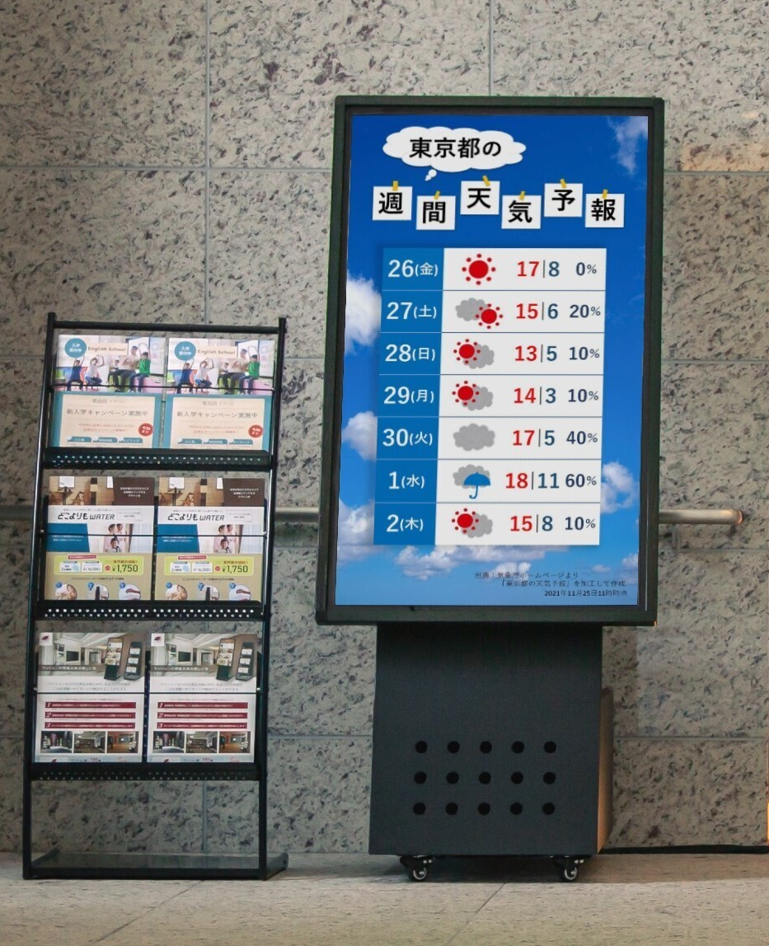
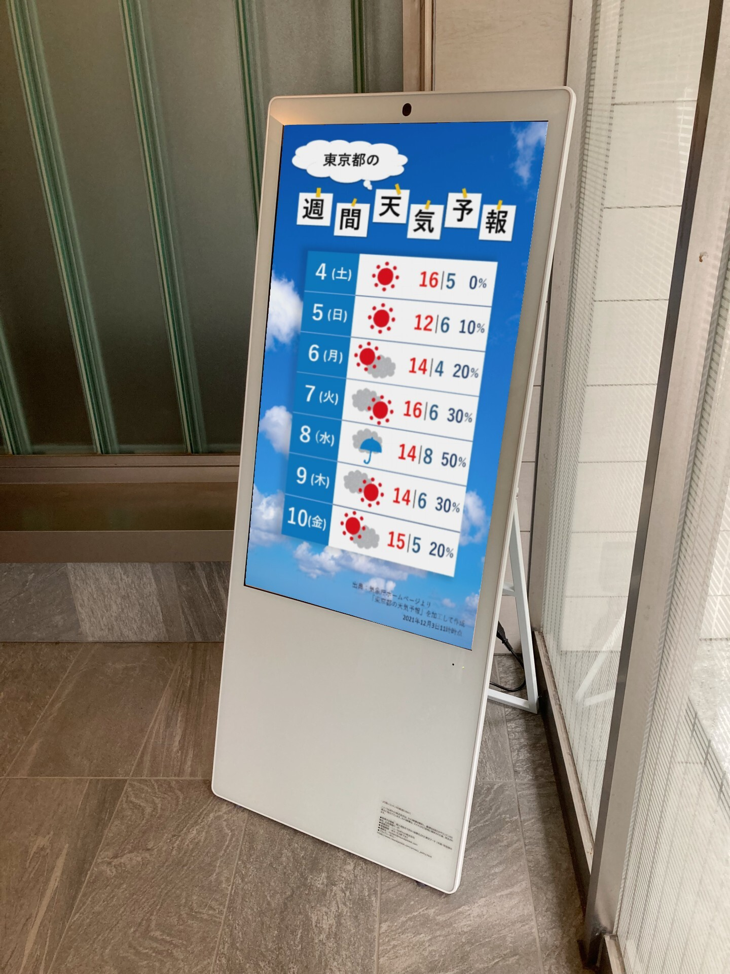
メディアコンテンツ
居住者の視聴意向を高めるために、
マンション側のお知らせや、
ライフスタイルに応じたコンテンツを、広告と併せて配信。

Slide 9
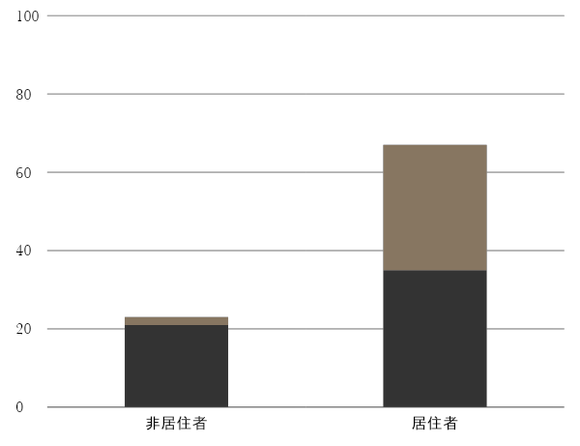
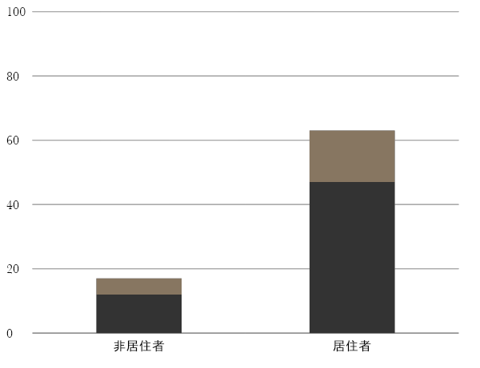
広告効果
高いブランドリフト効果が得られ、
商品・サービスの認知、理解の向上に寄与。
広告に関する認知変容
サービス・商品の特徴理解
（％）
2.8
（％）
3.7
約
倍
約
倍
Total 64%
Total 62%
32%
17%
Total 23%
Total 17%
2%
5%
45%
32%
21%
12%
非居住者
居住者
非居住者
居住者
確実に聞いたことがある
聞いたことがある気がする
当てはまる
やや当てはまる
調査委託先: マクロミル 調査期間: 2021年6月

Slide 10




























出稿実績(一部抜粋)
様々な広告主様に
ご出稿・ご活用いただいております。
and more...

Slide 11



お客様の声
ターゲティング効果が大きく、他の広告経由に比べ、成果に大幅につながっています
株式会社ふるさと本舗 マーケティングマネージャー 本山様
ターゲットにダイレクトに訴求した
広告配信ができ、事業展開に成功しました
株式会社阪急阪神百貨店 フード商品統括部 新規事業開発部 中村様
集客面で実際にサイネージの効果を実感し、
毎年継続的に出稿をしています
株式会社 希学園（首都圏） 広報・広告宣伝 笹山様

Slide 12
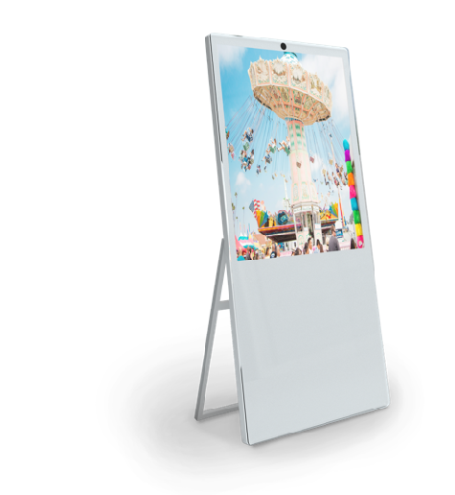
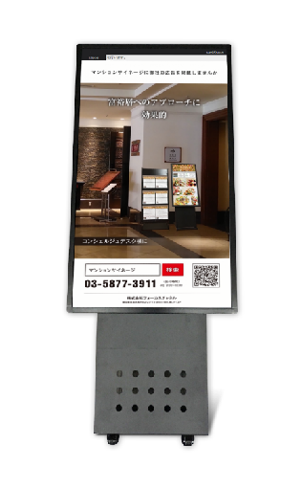
広告枠構成
プライベート空間に適したメディアとして、
マンション居住者へのお知らせ、コンテンツと、
広告を組み合わせて放映。
広告枠構成
放映サイネージ例
広告枠情報
広告枠
コンテンツ
コンテンツ
8枠 × 15秒
※配信時間は、
5:00 - 24:00となります。
（一部マンションでは異なります）
※音声は流れません
広告枠
広告枠
コンテンツ
広告枠
広告枠
コンテンツ
ロール情報
広告枠
広告枠
コンテンツ
約 225 秒
※全15枠
広告枠
コンテンツ
コンテンツ
配信時間内は繰り返し
※一部マンションは枠構成が異なります

Slide 13
広告メニュー: 基本パッケージ
~2022年3月放映分までの特別オファー
メニュー名 | 概要 | 放映棟数 | 形式 | 保証形態 | 掲載期間 | 想定視認回数 /視認単価 | 枠数 在庫 | 広告料金 | 広告料金 フライヤー有
Premium Ads | 全ての マンションに 幅広くリーチ | 245棟 以上 | 動画 もしくは 静止画 最大 15秒 × 2 | 期間 掲載 保証 | 4週間 | 1,800,000回 視認単価: 3.2円 | ~3枠 | 580万円 | 680万円
Standard Ads |  |  | 動画 もしくは 静止画 最大 15秒 |  |  | 900,000回 視認単価: 3.3円 | ~8枠 | 300万円 | 400万円
※記載広告料金はグロス金額となります。（マージン込み）（税抜き）
※記載視認回数は目安となり、稼働状況等によって変動する可能性がございます。予めご了承ください。
※放映内容は1申し込みにつき、1商品・1サービスが基本となります。
※放映内容に関しては、事前の広告主審査・クリエイティブ審査がございます。
※導入台数の増加による、枠数変更の可能性がございます。
※掲載終了日の月締めにてご請求させていただきます。
複数月での掲載の場合も掲載月毎のご請求とさせていただきます。
マンション単位のセグメント配信をご希望の際は別途ご相談ください

Slide 14
広告メニュー: 全面ジャックプラン
他にない特別なマーケティングを実施されたい皆様向けに、
「全面ジャック」プランもご提案可能です。
都心の220棟以上の
マンションにまとめて掲出
完全に貴社広告
のみ配信
複数コンテンツも流し替え自在
AI解析による
広告効果分析
データをご提供
※一部物件
先着順限定1社のみのご提供: 22年1月入稿分より放映可
形式 | 保証形態 | 掲載期間 | 想定視認回数 | 枠数 | 広告料金
動画/静止画
最大
15秒
期間掲載
保証
他社広告排除
特別価格
2,500万円
4週間
7,200,000回
1社のみ
※記載広告料金はグロス金額となります。（手数料込み）（税抜き）
※記載視認回数は目安となり、稼働状況等によって変動する可能性がございます。予めご了承ください。
※放映内容に関しては、事前の広告主審査・クリエイティブ審査がございます。
※導入台数の増加による、枠数変更の可能性がございます。
※掲載終了日の月締めにてご請求させていただきます。複数月での掲載の場合も掲載月毎のご請求とさせていただきます。

Slide 15
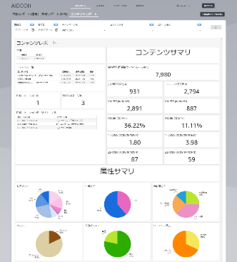
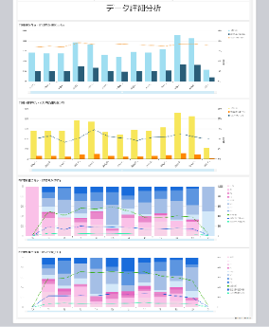
今後の展開
AIカメラによる画像解析で、
確かな広告効果の可視化と、テストマーケティングを実施。
独自技術による広告効果測定
オンライン同様のマーケティングが可能
複数クリエイティブでの
ABテスト比較
日次単位での柔軟な入稿切り替え
※弊社独自開発のコネクテッドCMSを使用
各広告の時間帯別視聴率比較
AI解析によるインプレッション可視化、成約ユーザーと居住者住所の突合による正確な広告効果測定とアンケートを通じたブランドリフト調査が可能
高度にデジタル化された物理広告媒体として、これまで物理広告にて実現できなかった、オンライン広告水準のマーケティング体験をご提供
プライバシーに配慮し、個人情報を取得せずに分析致します

Slide 16
掲載不可商材
宗教関連 (魔除け・霊感商法霊視商法、神社仏閣等)
ギャンブル関連 (パチンコ等) ※ 一部、公営くじ除く
占い / 無限連鎖講 / 探偵業
家政婦 （業態によっては、掲載可能な場合有。）
生体販売・ 葬儀葬祭業
入札権購入型オークション、オークション
消費者金融、カードローン（銀行系含む）ファクタリング・過払い金請求
ICO・バイナリーオプション・金融庁に正式に登録されていない仮想通貨交換業者
（みなし業社等）
その他マンションサイネージとして、
マンションの居住者空間にそぐわないと判断した業種・商材
業種
健康食品 (業態・商材により一部除く) ・コンプレックス商材
薬機法(医薬品・医療機器等の品質・有効性及び安全性の確保等に関する法律)に
抵触する恐れのある商材
アダルト(成人対象の性的な商品サービス等のアダルト全般、
性的表現が扱われている作品サービス、児童ポルノを連想させるもの等
青少年保護育成上好ましくない商品サービス、
精力剤 (合法ドラッグ等)
出会い系 (インターネット異性紹介事業、結婚相談、お見合いパーティ等)
産経用品 (避妊具、女性用体温計)
武器全般・毒物劇物
政党 / 政治関連
情報比較サイト
たばこ、電子たばこ（企業広告は除く）
R-15以上の映画作品・CERO C（15歳以上対象）以上のゲーム
業務実態が不明瞭な企業の商材
商材
※上記に該当していても出稿できる場合がございます。まずはお問合せください。

Slide 17
入稿規定
動画データ
静止画データ
ファイル形式
mp4
ファイル形式
Jpg / png
サイズ
W:1,080px×H:1,920px
W:1,080px×H:1,000px
※2サイズ必要になります
サイズ
W:1,080px×H:1,920px
W:1,080px×H:1,000px
※2サイズ必要になります。
尺
1枠：15秒
2枠：30秒
色域
RGB
音声
コーデック: AAC/リニアPCM
ビットレート: 128/192/256 kbps
※サイネージから音声は放送されません
解像度
mp4解像度: 72dpi
映像
コーデック: H.264
FPS: 30
ビットレート: ~24Mbps CBR/VBR
ファイルサイズ
最大10MB
ファイルサイズ
15秒：最大40MB
30秒：最大80MB
入稿データは、動画か静止画のいずれかをご選択いただきます。

Slide 18
お申込みから掲載後までの流れ
弊社営業担当もしくは下記メールアドレスまで
エントリーをお願いします。(info@focuschannel.com)
エントリー
お申込み
申込書にご記入の上、お申し込みください。
お申込み完了後、広告枠を抑えさせていただきす。
掲載開始日の
2週間前迄
広告内容審査
掲載するクリエイティブ2サイズの
データをご共有ください。
掲載開始日の
2週間前迄
掲載するクリエイティブ2サイズの
最終版データのご送付をお願いします。
掲載開始日の
1週間前迄
入稿・郵送
配信
お申込み頂いた掲載開始日より配信いたします。
申込掲載日
実施報告
掲載時の写真や掲載回数をまとめたレポートを
共有させていただきます。
掲載終了後から
14営業日以内

Slide 19
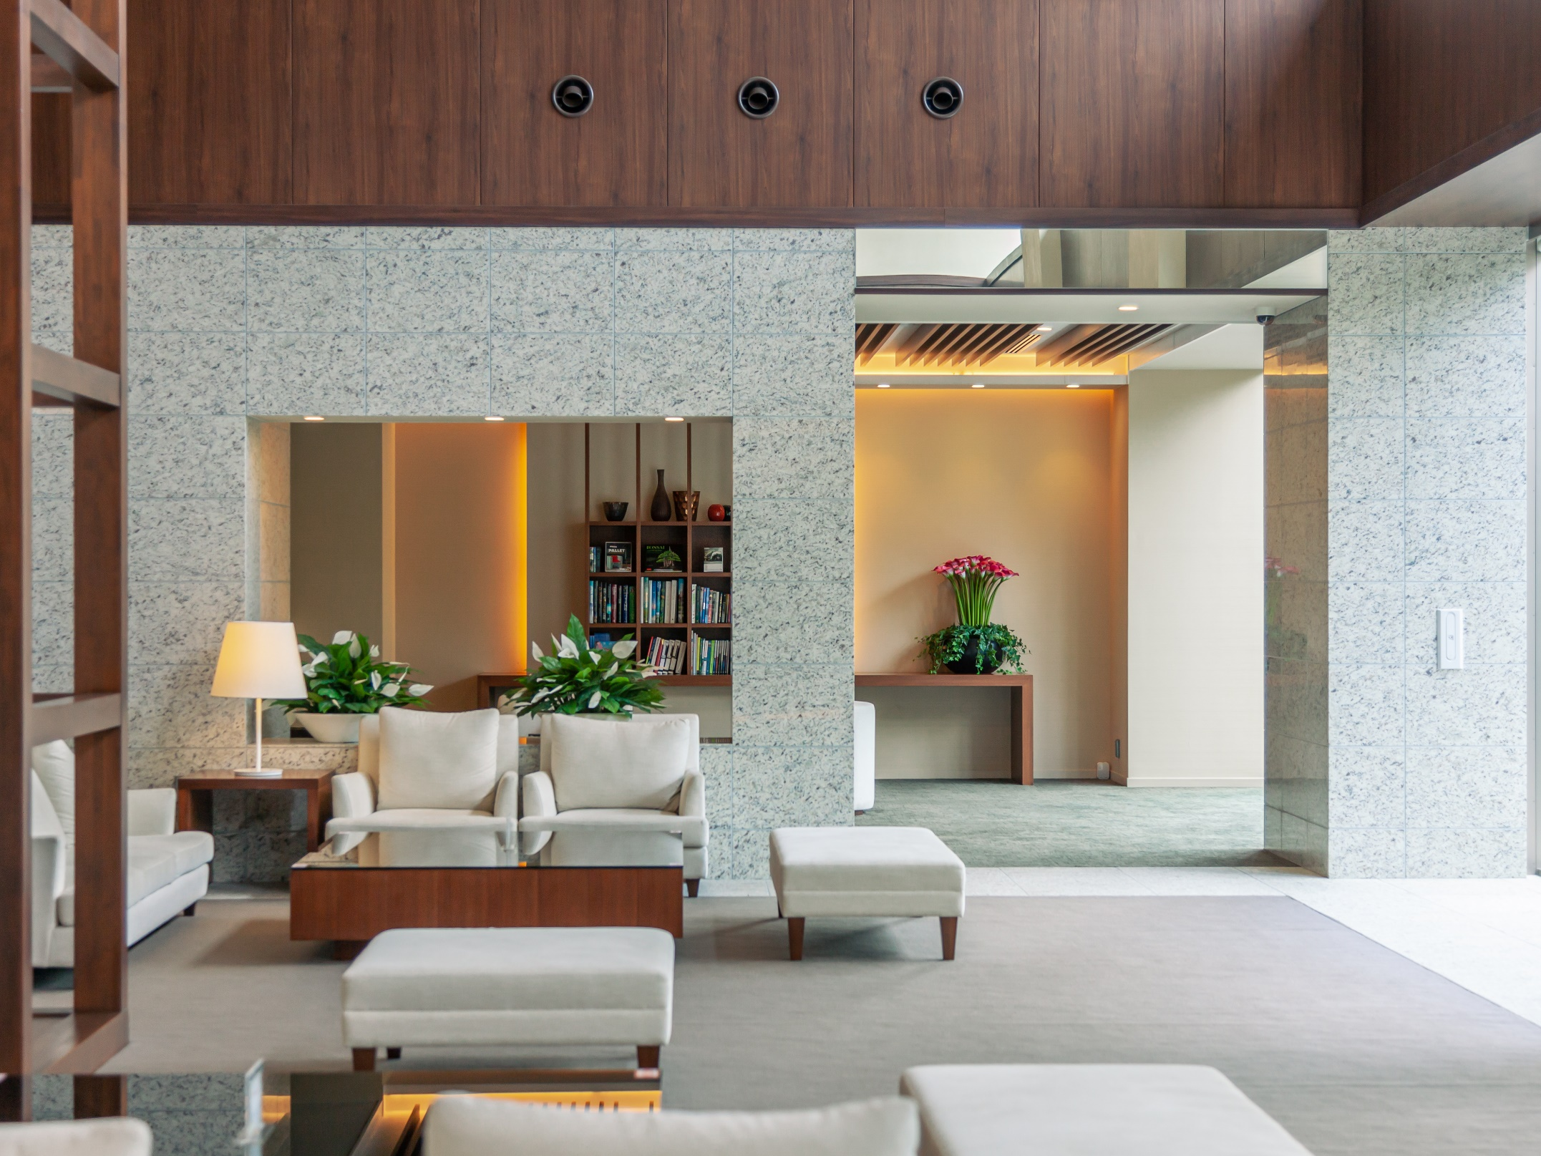
THANK YOU
MAIL: info@focuschannel.com / TEL: 03-5157-2350

